Slide 1
Reinterpretasi Pancasila “Bhinneka Tunggal Ika” untuk kehidupan bernegara dan bermasyarakat era kini
Al Makin
UIN Sunan Kalijaga Yogyakarta

Slide 2
Rwâneka dhâtu winuwus Buddha Wiswa, Bhinnêki rakwa ring apan kena parwanosen, Mangka ng Jinatwa kalawan Siwatatwa tunggal, Bhinnêka tunggal ika tan hana dharma mangrwa.
Kertagama: 139: 5
Generasi Emas: Tan Malaka, Tjokroaminoto, Sukarno, Hatta, Yamin, Sjahrir, cs
Etische Politiek: Van Deventer (de Eere Schuld), Max Havelaar, Abandenon, Höevel RB, Idenburg,

Slide 3
Majapahit, Sriwijaya, Mataram
Demak, Pasai, Tidore,
Kolonialisasi
Indonesia

Slide 4
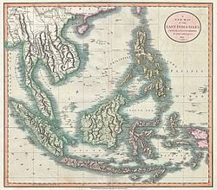
Lokal
inlanders
China
Mardjikers
Oostersche Natien
India
Vreemde Oosterlingen
Mooren
Concubinage
Arab
Inheemsche Cristenen
Eropa
Mixtisen
East Indies

Slide 5
Historis
Tekstual : Sang Hyang Kamahayanikan
Arkeologis: candi
Rereading: serat, babat
Reinterpretasi Bhinneka
kultural
Oral, suku, etnis, seni, budaya
religius
600 nabi, 600 agama
Ilmu pengetahuan,
Daya saing
Ekonomi
dst
globalisasi

Slide 6
